Slide 1
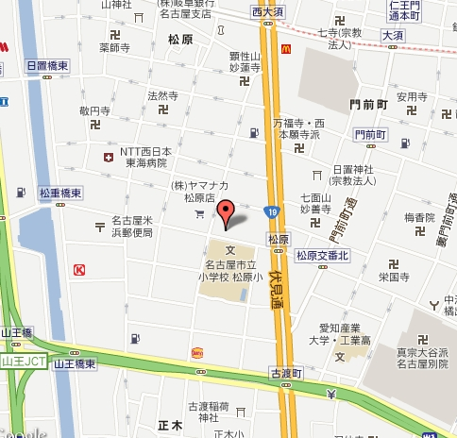
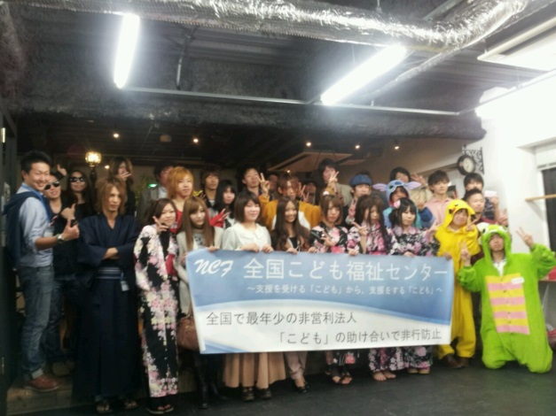
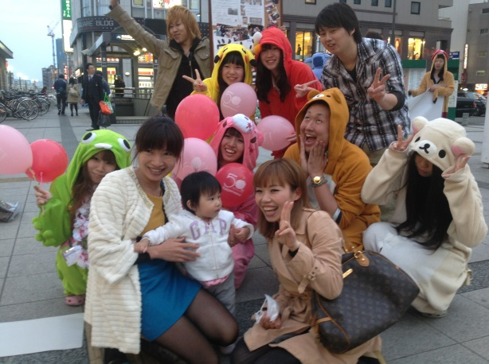
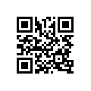
会員・賛助会員募集のご案内
会員及び会費
（入会金） 2000円
・ 一般 年会費 3000円
・ 学生 年会費 1000円
・ 団体（法人） 年会費 10000円
会員期間は納入した翌月から１年間
会員証を後日郵送致します。
会員特典
①各種事業に会員割引で参加できます。
②全国こども福祉センターと協力団体である NPO法人 こどもサポートネットあいち主催の各種 行事も併せて優先的にお知らせ致します。
振込先
・三菱東京UFJ銀行 尾頭橋支店
店番286 普通預金0062632
口座名 特定非営利活動法人 全国こども福祉センター
・ゆうちょ銀行
郵便振替：12110－3-565607
【他金融機関からのお振込は下記】
店名：二一八（ニイチハチ）
店番 218 普通預金 3565607
口座名 特定非営利活動法人 全国こども福祉センター
寄付金募集のご案内
寄付金と合わせて、当会の活動・運営にご支援 頂ける方を随時募集しております。 ご協力お願い致します。
・コミュニティ 活動場所
松原学区センター（第1・3土曜13時～16時）
名古屋市中区松原二丁目22-24
（名城線東別院駅4番出口 徒歩10分）
・非行防止 活動場所
名古屋駅西口 ビックカメラ前
金山総合駅北口・南口など（毎週土曜）
学生インターン・ボランティア募集中！
最年少のNPO法人
支援される側から する側へ
特定非営利活動法人
全国こども福祉センター
特定非営利活動法人 全国こども福祉センター
〒462-0058
愛知県名古屋市北区西志賀町5丁目4番地
TEL: 090-5109-7052
URL: http:// kodom0.jimdo.com/
Email: k0domo@yahoo.co.jp
協力団体 なごやかサポートみらい
NPO法人 こどもサポートネットあいち
【理念】
居場所のない「こども」へ
「安心できる居場所」を提供し、
社会参画の後押しをする。

Slide 2
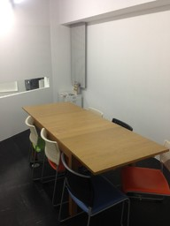
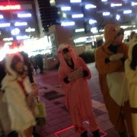
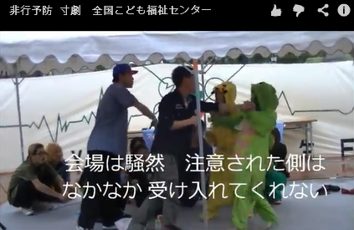
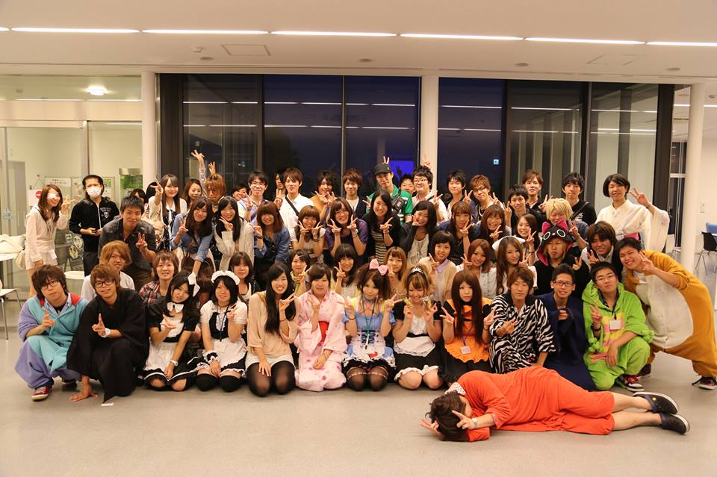
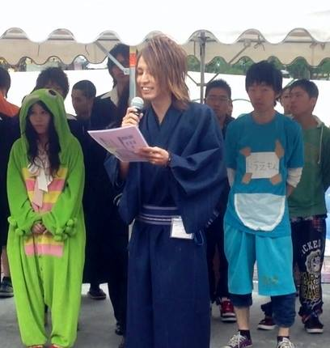
一般家庭も対象
こども若者への支援
活動内容
アウトリーチ・相談事業
当事者である居場所のない「こどもや若者」に スタッフとして仕事や役割を与え、経験と自信をつけさせる。
①非行防止：街頭パトロール
主要駅（金山・名古屋）を中心に活動。地域に出て彼らと直接出会う。育てる。 社会を巻き込みながらの活動。
②コミュニティ：イベント企画や
月２回の「わくわくサロン」で居場所を提供～4ヶ月で500名以上の参加
③相談：
国家資格保持者
社会福祉士もしくは
保育士が対応
・電話相談
・街頭で直接相談
・相談室の利用
④非行防止の寸劇
・同世代の彼らが観せる伝える
なぜ一般家庭？～設立の経緯
児童養護施設職員として働いていたとき、一般家庭の少女（当時18歳）と出会ったのがきっかけだった。
見た目は普通の印象、しかし家庭環境は非常に「劣悪」だった。
家の窓ガラスは割れ、彼女の部屋はなく、一畳もないスペースのみが与えられていた。そればかりか肉親との関係は皆無で、物理的にも精神的にも彼女の「居場所」はどこにもなかった。
その現状を見て、その場所から何とか助けてあげたい、そして彼女のような境遇の「こども」を支援したいと思い、施設職員を辞職、一般家庭も対象とする団体を設立した。
その少女は今、「支援」する側として当団体で主体的に活動している。
⑤講演会・授業（南山大学）
支援機関は増え、充実している。だが相談できない子ども・若者がほとんど。彼らを待つというスタ
イルではなく積極的に
こちらから信頼関係を
作りに行きます。
南山大学・高等部で
講義も行いました。
イラストは通信制高校3年 Yさん

